Slide 1
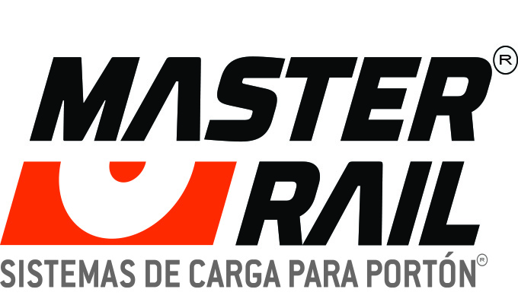
WWW.MASTERRAIL.COM.MX

Slide 2
Introducción
Por medio del presente documento, nos complace presentarle a la empresa Master Rail S.A. de C.V. y sus productos

Slide 3
Master Rail es una empresa nacida en Mexico en la ciudad de Aguascalientes, Ags. Nos dedicamos a los sistemas de Cargan Para Portón, con una lista de productos de excelente calidad y diseño.

Slide 4
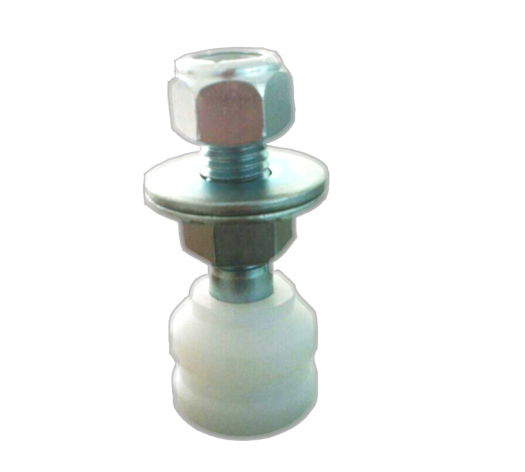
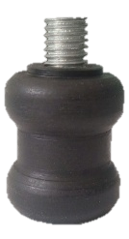
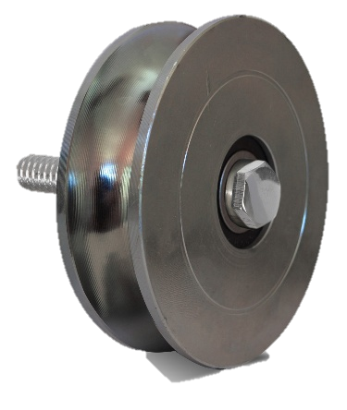
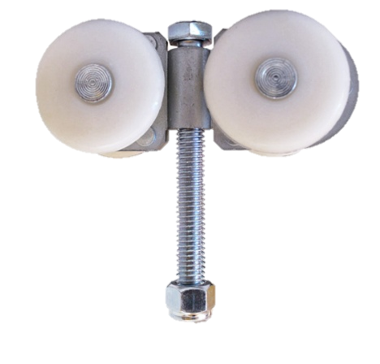
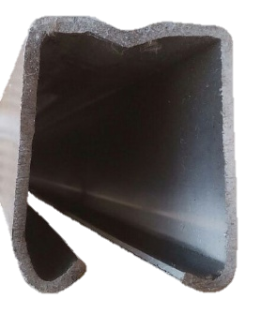
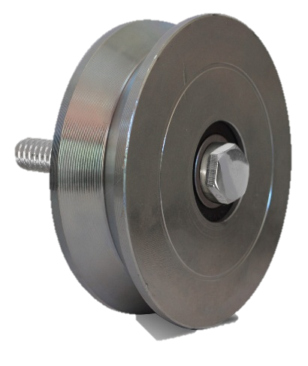
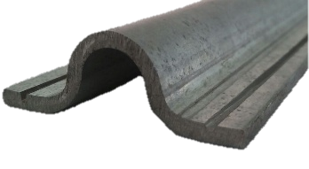
PRODUCTOS

Slide 5
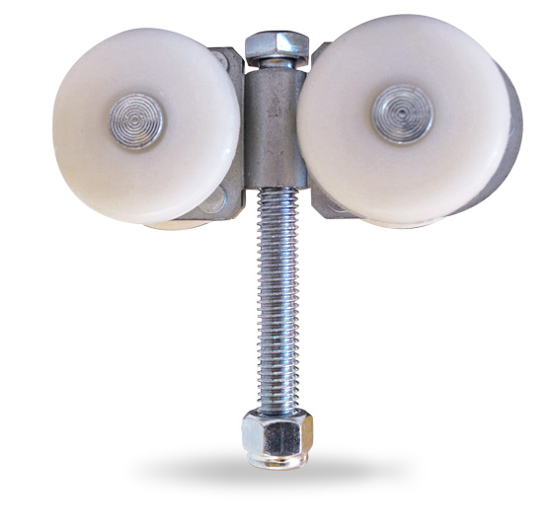
Carrucha (Rodamiento) CMR-300
FICHA TÉCNICA
CLAVE | CMR-300
NOMBRE DEL PRODUCTO | Carrucha Master Rail (Rodamiento)
CONTENIDO POR EMPAQUE | 2 Piezas
CAPACIDAD DE CARGA HASTA: | 300 Kgs
Usamos tornillos de grado de alta resistencia.

Slide 6
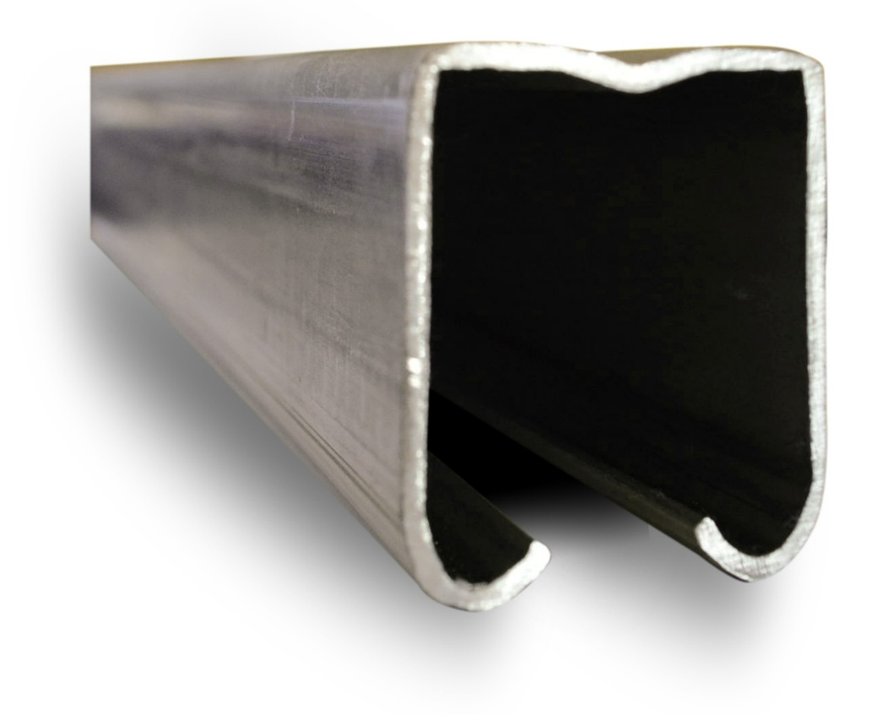
Riel Superior RMR-300
FICHA TÉCNICA
CLAVE | RMR-300
NOMBRE DEL PRODUCTO | Riel Superior Master Rail
CONTENIDO POR EMPAQUE | Lamina decapada Cal. 12
CAPACIDAD DE CARGA HASTA: | 300 Kgs
DIMENSIONES | 3 Metros y 6 Metros

Slide 7
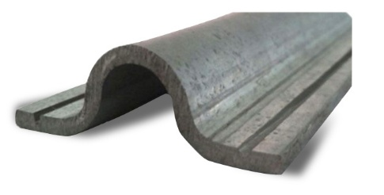
Guía a piso tipo ULTRA GPMR-ULTRA
FICHA TÉCNICA
CLAVE | GPMR-ULTRA
NOMBRE DEL PRODUCTO | Guía a piso tipo ULTRA
CONTENIDO POR EMPAQUE | Lamina Galvanizada Cal. 10
DIMENSIÓN | 3 Metros

Slide 8
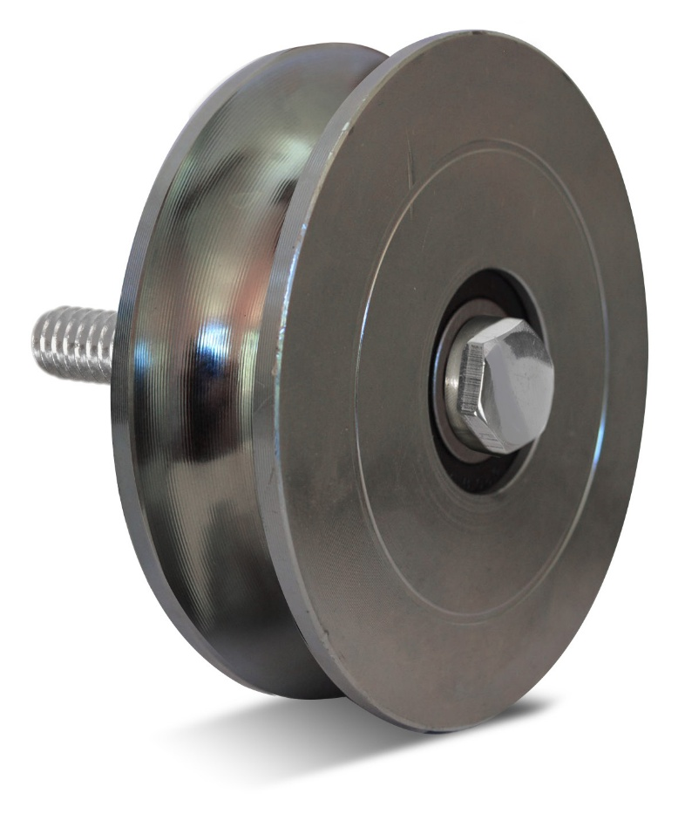
Rueda a piso en U RUMR-450
FICHA TÉCNICA
CLAVE | RUMR-350 | RUMR-450 | RUMR-550
UNIDADES POR EMPAQUE | 4 | 2 | 2
TAMAÑO | 3" | 4" | 5 3/8"
CAPACIDAD DE CARGA HASTA: (Por pieza) | 250 Kgs | 450 Kgs | 650 Kgs
Usamos tornillos de grado de alta resistencia.

Slide 9
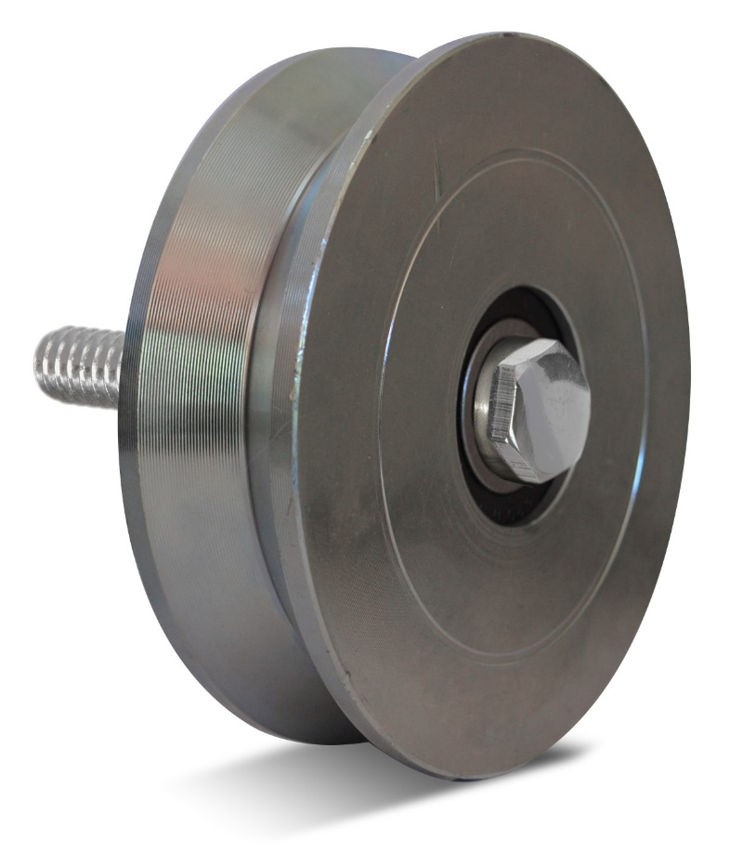
Rueda a piso en V RVMR-450
FICHA TÉCNICA
CLAVE | RVMR-350 | RVMR-450 | RVMR-550
UNIDADES POR EMPAQUE | 4 | 2 | 2
TAMAÑO | 3" | 4" | 5 3/8"
CAPACIDAD DE CARGA HASTA: (Por pieza) | 250 Kgs | 450 Kgs | 650 Kgs
Usamos tornillos de grado de alta resistencia.

Slide 10


Bulón BMR-150
FICHA TÉCNICA
CLAVE | BMR-300
UNIDADES POR EMPAQUE | 8PZas / 6PZas
GENERALIDADES | POLIPROPILENO
CAPACIDAD DE CARGA HASTA: | N/A
Usamos tornillos de grado de alta resistencia.

Slide 11
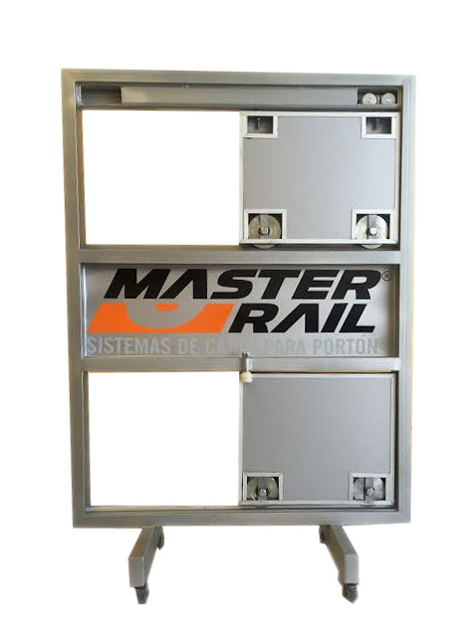
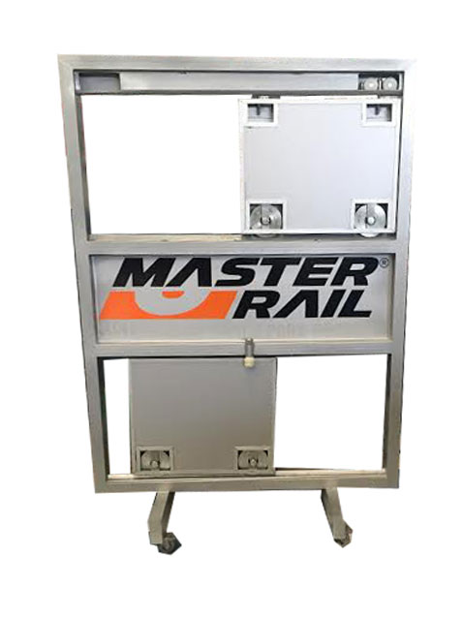
Demo Master Rail
Rueda a Piso en U 4"
CMR-300
Bulón
Riel RMR-300
Rueda a Piso en V 4"
Guía a Piso GPMR-ULTRA

Slide 12
Notas:
Nuestros productos fabricados con un excelente acero especial el 1018, y con ruedas en polímero especial con alta resistencia para la carga para portón.
Ofrecemos grandes productos fabricados en Acero los cuales benefician a instaladores en el diseño de sus portones corredizos.

Slide 13

Contáctanos
Teléfono de oficina:
01 (449) 300 8975
01 (449) 300 8976
Correo electrónico:
ventas@masterrail.com.mx
WWW.MASTERRAIL.COM.MX

